Slide 1
Самопрезентация преподавателя ФКП образовательного учреждения №120 Карпова В.Д.

Slide 2
1947 года рождения начало трудовой деятельности 1966г. 1974 г. закончил Пермский авиационный техникум по специальности техник-технолог 2020г. закончил Ульяновский педагогический университет.

Slide 3
Поступление на работу в ПУ №1 при ИТУ 17 июля 1989 г. на должность мастера производственного обучения электросварщиков ручной сварки.

Slide 4
1993 – 2003 мастер производственного обучения, преподаватель по профессии «Токарь». 2004г. и по настоящее время преподаватель по профессии «Сварщик ручной и частично механизированной сварки (наплавки)»

Slide 5
С 1997г. по 2016г. – председатель методической комиссии образовательного учреждения. В настоящее время секретарь педагогического совета.

Slide 6
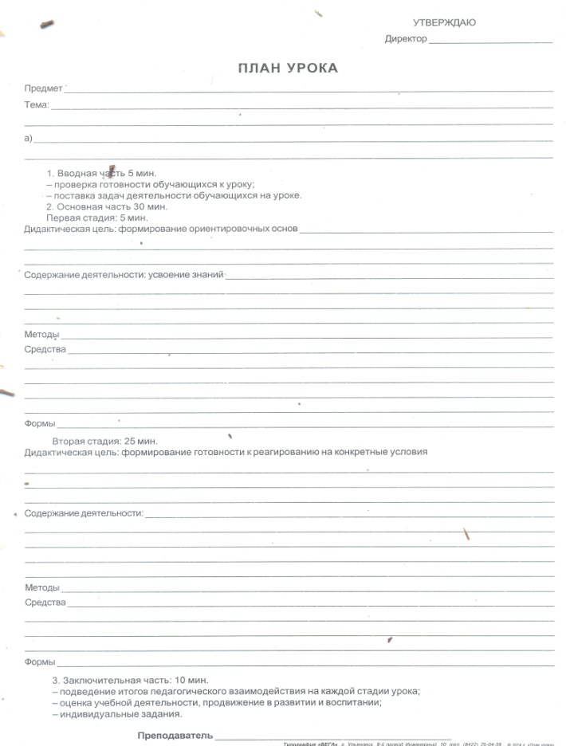
Методическая работа 1. Разработка планов урока теоретического и практического обучения

Slide 7
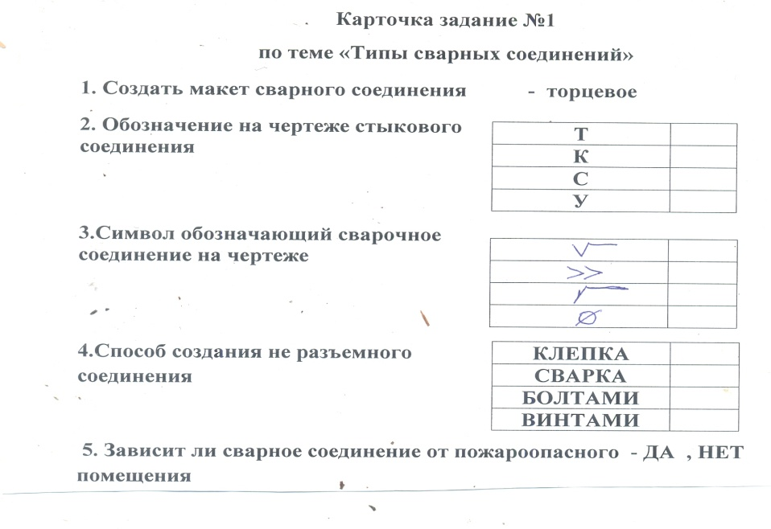
2. Диагностика результатов обучения сварщиков (тестовый контроль). 3.Карточки задания контроля усвоения теоретических знаний сварщиков.

